Slide 1

Bimingan Skripsi 2 & 3 Juni 2020
16524116 - Ilham rais

Slide 2
Target Pengambilan data
Pengambilan data akan dilakukan untuk memenuhi pertanyaan berikut.
Bagaimana perbedaan data lengan kanan dan kiri pada satu bagian sensor?
bagaimana perbedaan pengambilan data dari keadaan otot saat telah melakukan kontraksi?
perbedaan dari pergerakan lekukan siku dan bahu
kalo misalnya diambil dari orang yang sehat dan biasa olahraga lengan seperti apa
Bagaimana perbedaan data lengan kanan dan kiri pada satu bagian sensor?

Slide 3
Tujuan skripsi
Karakterisasi subjek nya mau seperti apa?
mau mencari karakter tertentu dari otot tangan dalam kondisi tertentu
seperti, perbedaan tangan kanan dan Kiri
kondisi kesehatan dari otot itu sendiri (orang sehat dan sakit)
kondisi otot setelah melakukan olahraga
Karakterisasi sinyalnya mau seperti apa?
perbedaan karakter yang dimaksud?
perbedaan kenaikan potensial dari kontraksi otot (saat langsung dan berdasarkan histori)
noise dari otot?
hasil sinyal di input ke NN untuk dapat membedakan keadaan berdasarkan algoritma
Metode pemrosesan sinyal :
muscle evoked potential
Moving average

Slide 4
I. Gerakan berbarengan dan tidak berbarangan dari satu posisi sensor pertangan

Slide 5
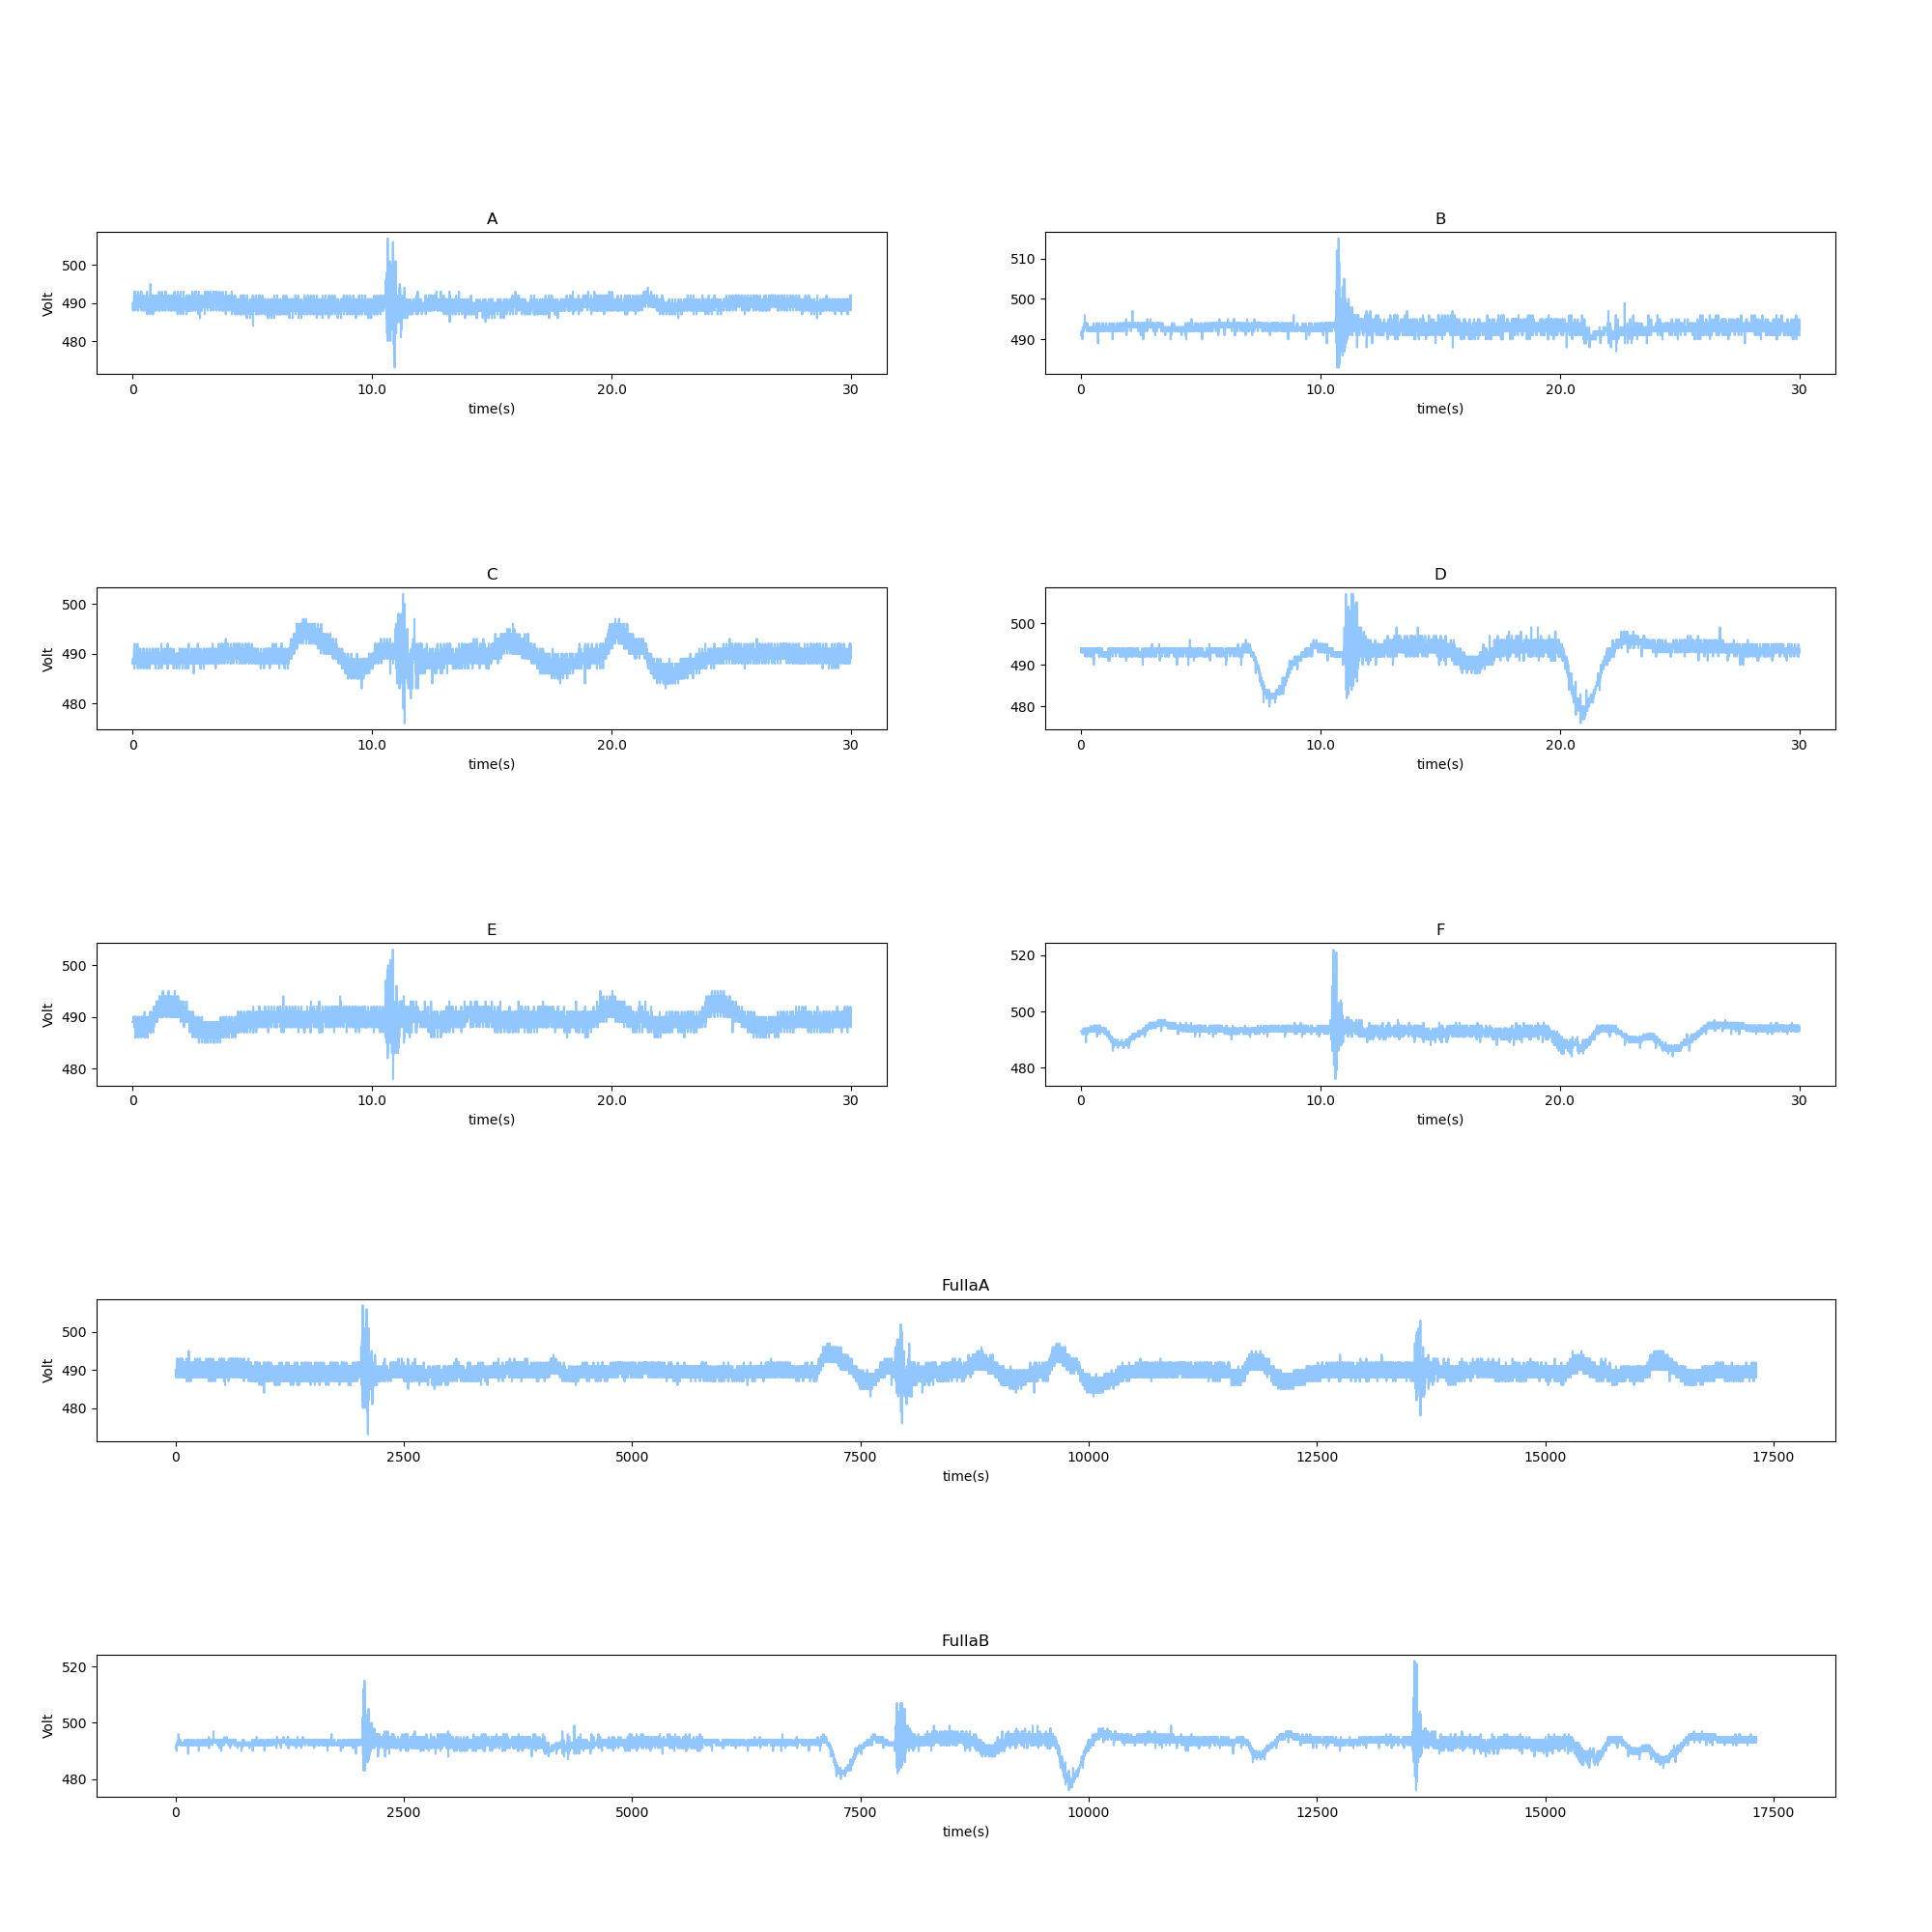
Hasil Program

Slide 6
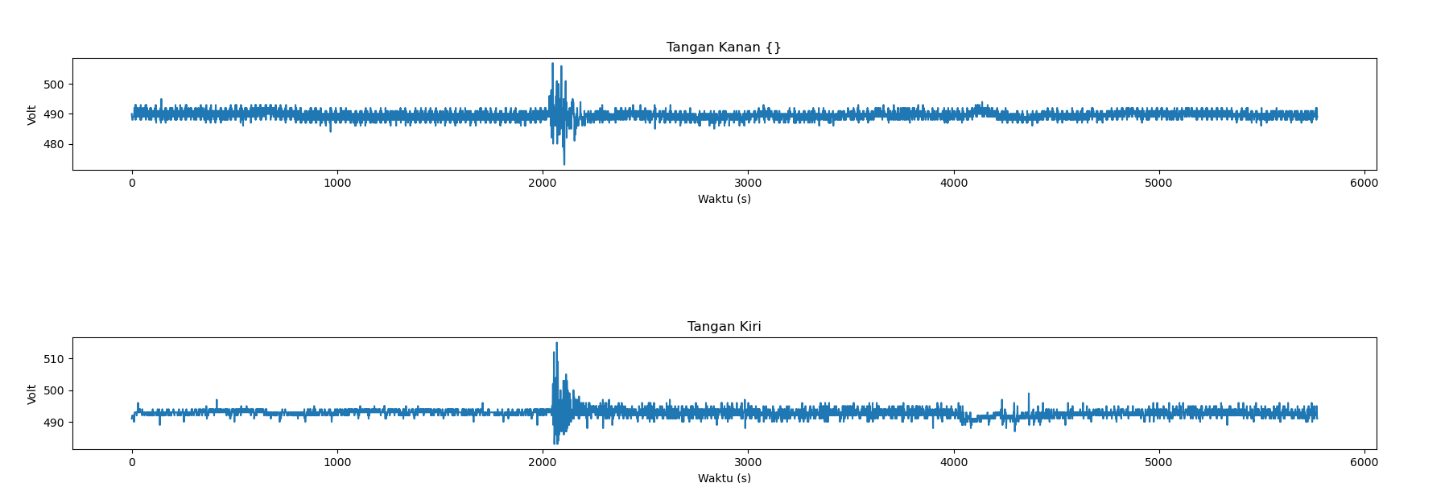
Percobaan I pertama Gerakan berbarengan

Slide 7
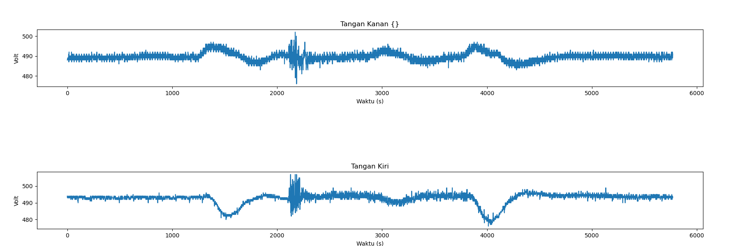
Percobaan I pertama Gerakan berbarengan 2

Slide 8
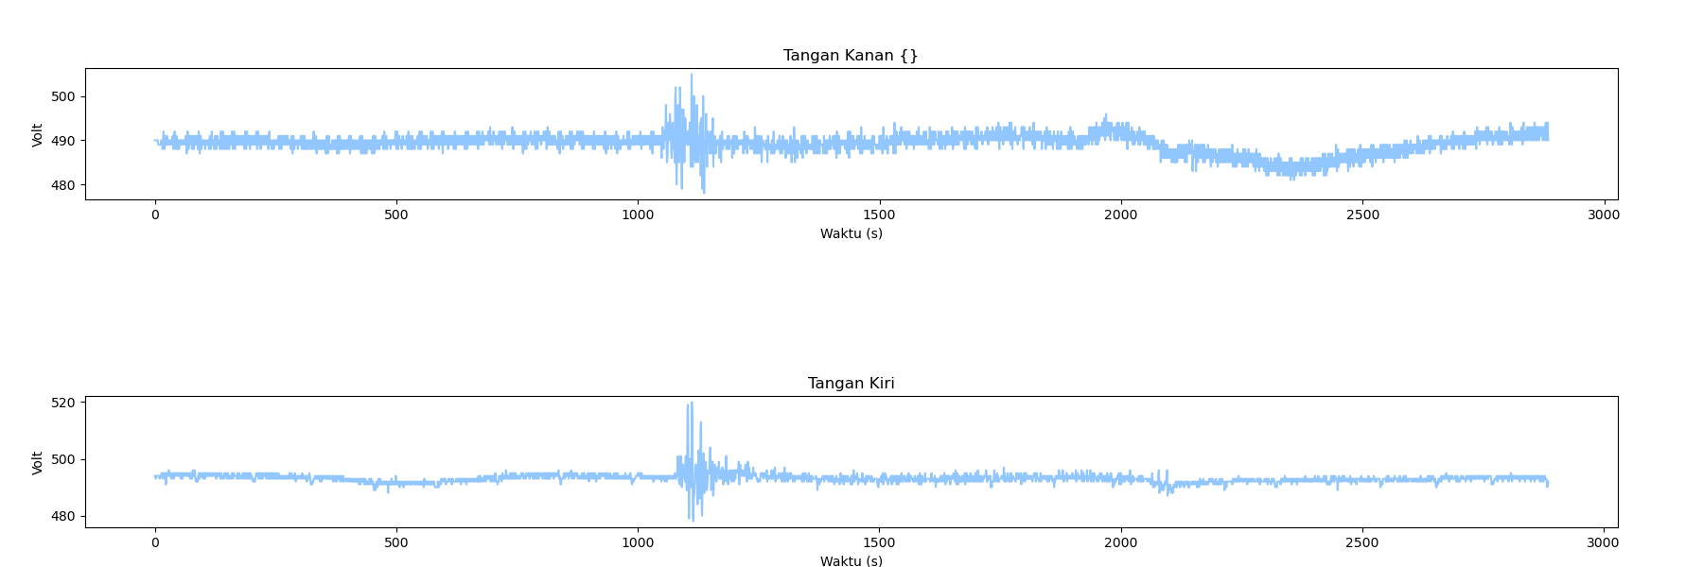
Percobaan I pertama Gerakan tidak berbarengan 1

Slide 9
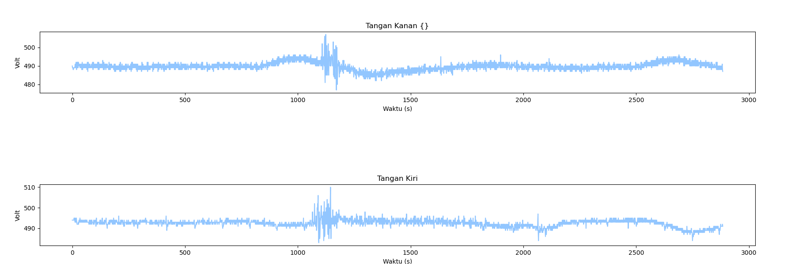
Percobaan I pertama Gerakan tidak berbarengan 2

Slide 10
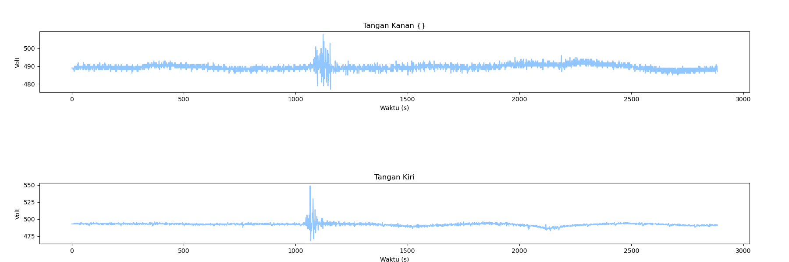
Percobaan I pertama Gerakan tidak berbarengan 3

Slide 11
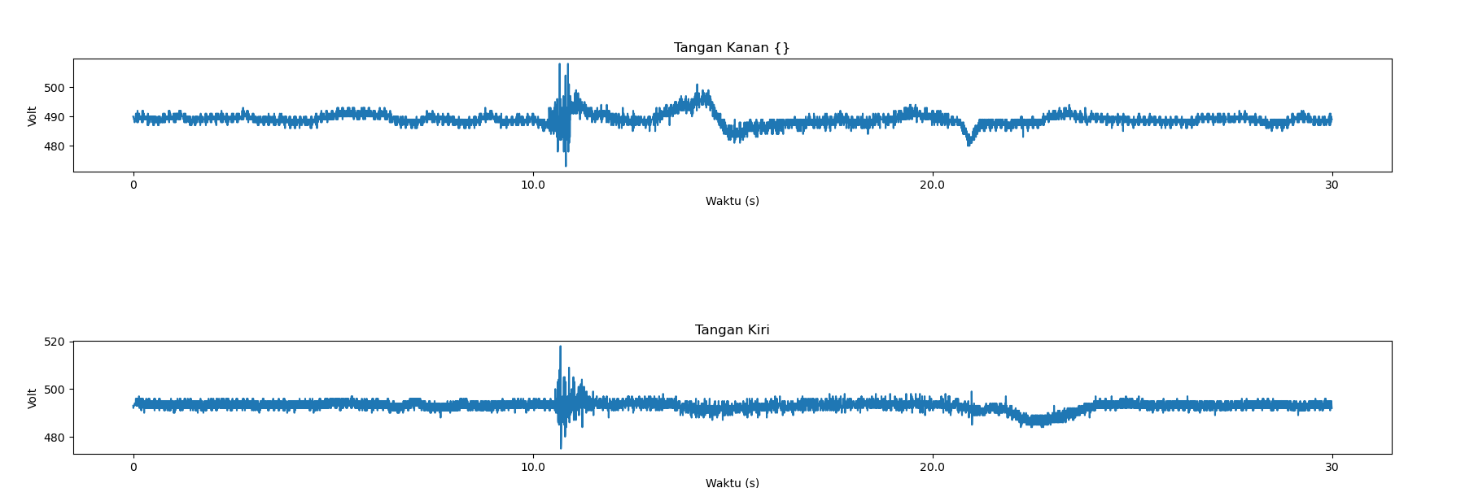
Percobaan 3 pertama Gerakan berbarengan 1

Slide 12
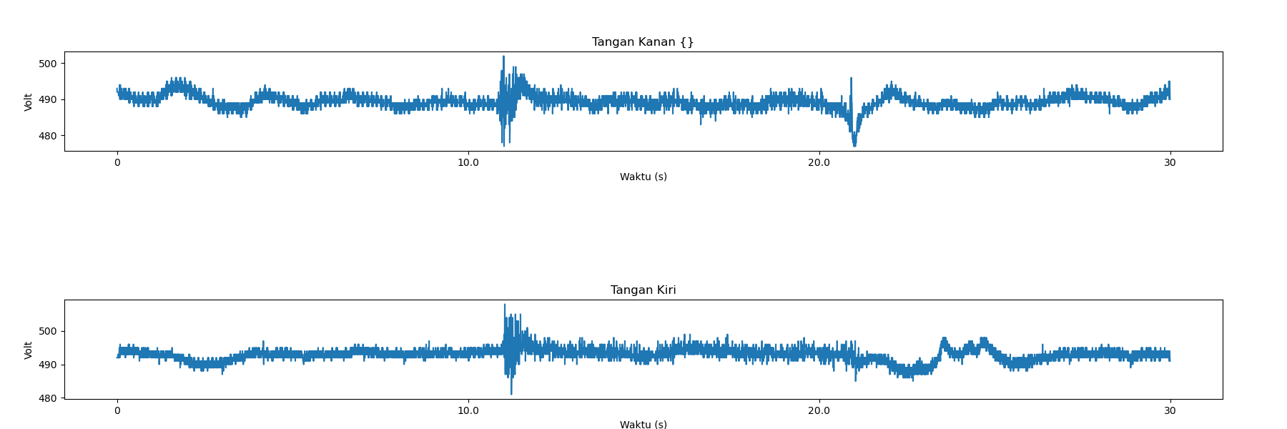
Percobaan 3 pertama Gerakan berbarengan 2

Slide 13
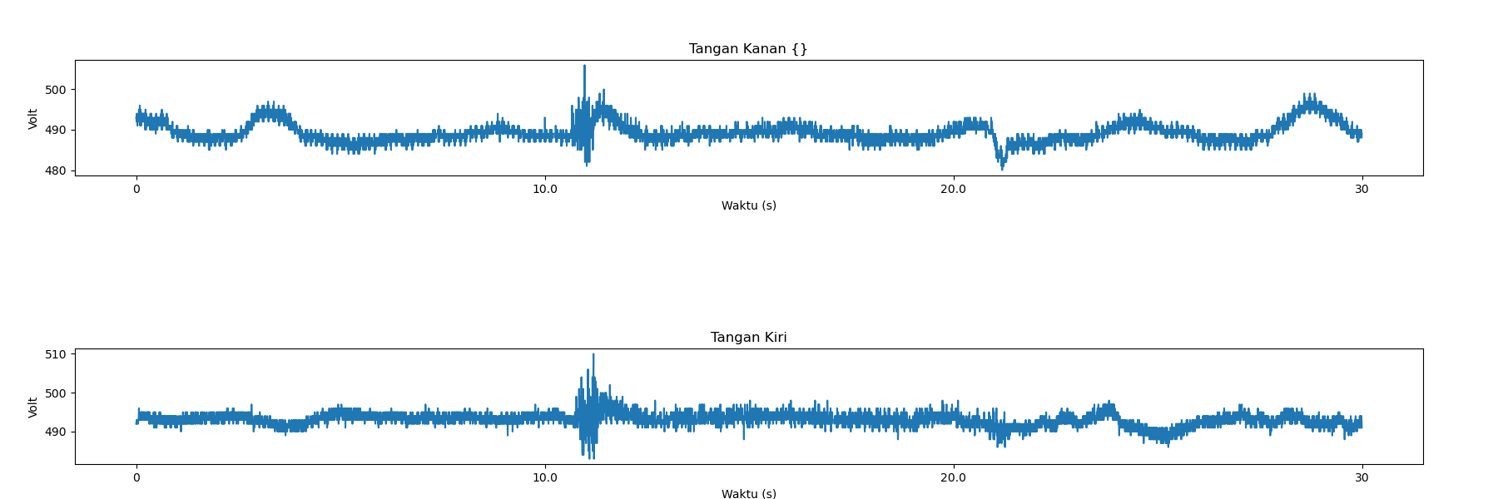
Percobaan 3 pertama Gerakan berbarengan 3

Slide 14
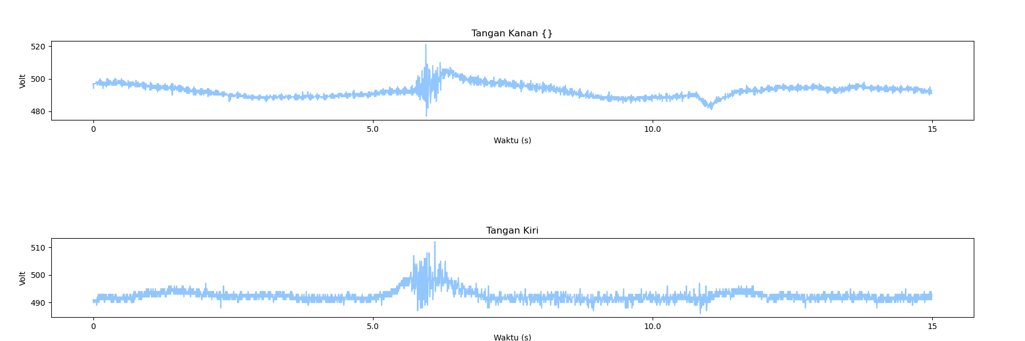
Percobaan 3 pertama Gerakan Tidak berbarengan 1

Slide 15
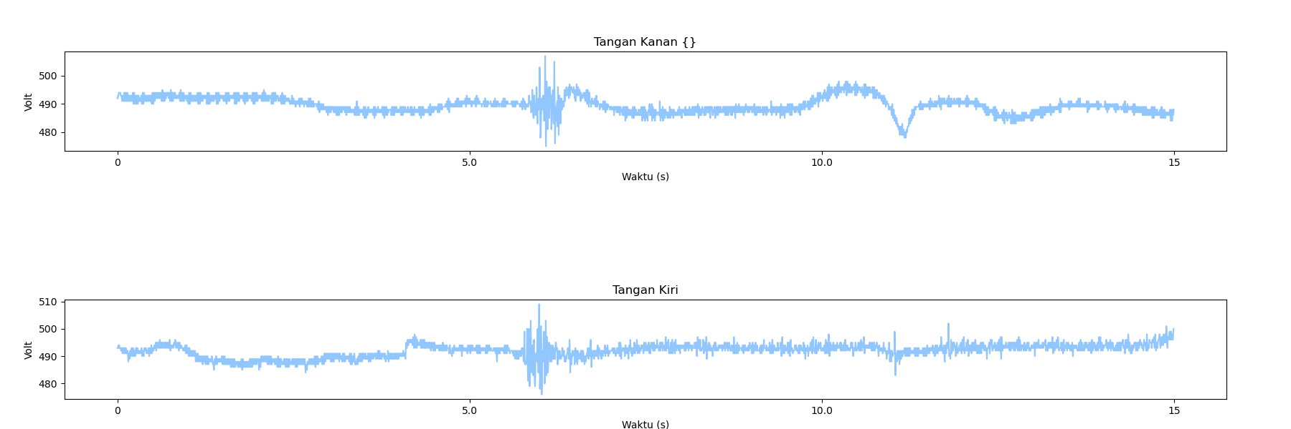
Percobaan 3 pertama Gerakan Tidak berbarengan 2

Slide 16
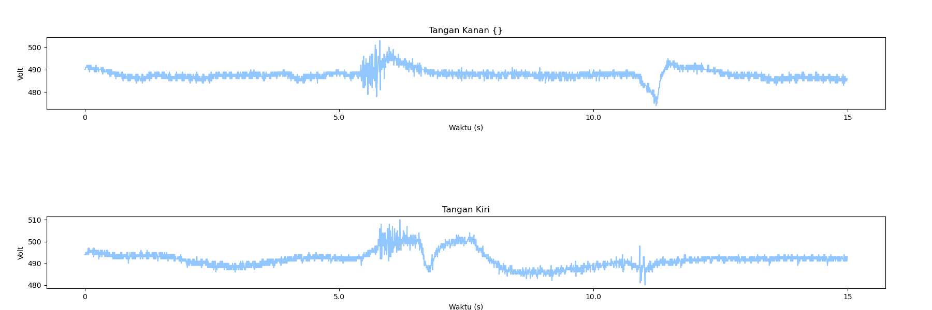
Percobaan 3 pertama Gerakan Tidak berbarengan 3

Slide 17
Percobaan 3 pertama Gerakan Tidak berbarengan 3

Slide 18
II. Gerakan tangan setelak melakukan kontraksi mengangkat barbel pada tangan kanan dan kiri

Slide 19
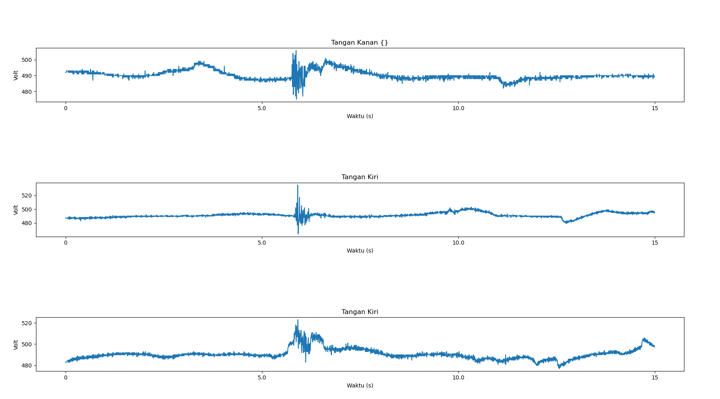
Percobaan 1 Pada tangan kanan

Slide 20
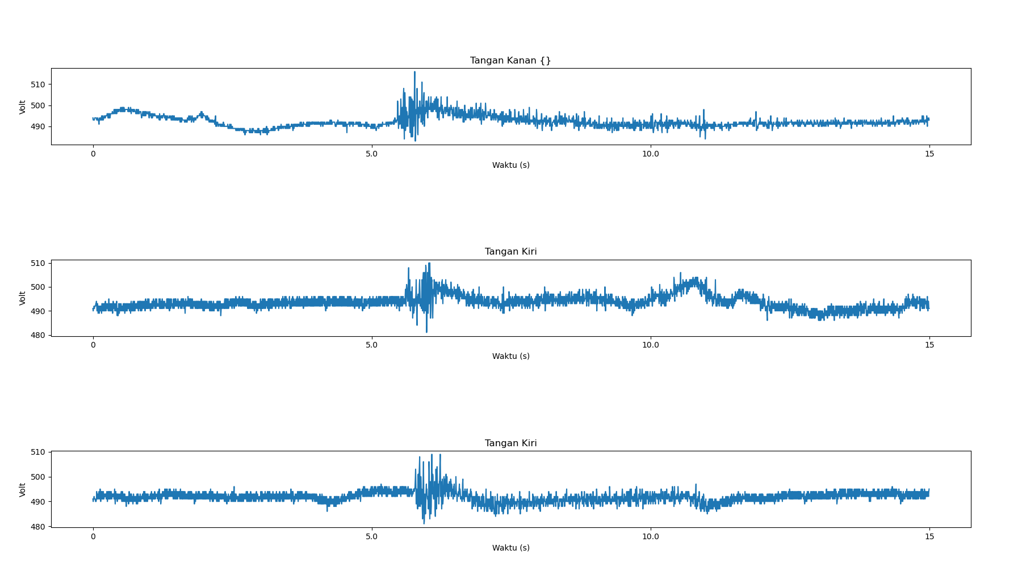
Percobaan 1 Pada tangan kiri

